Slide 1
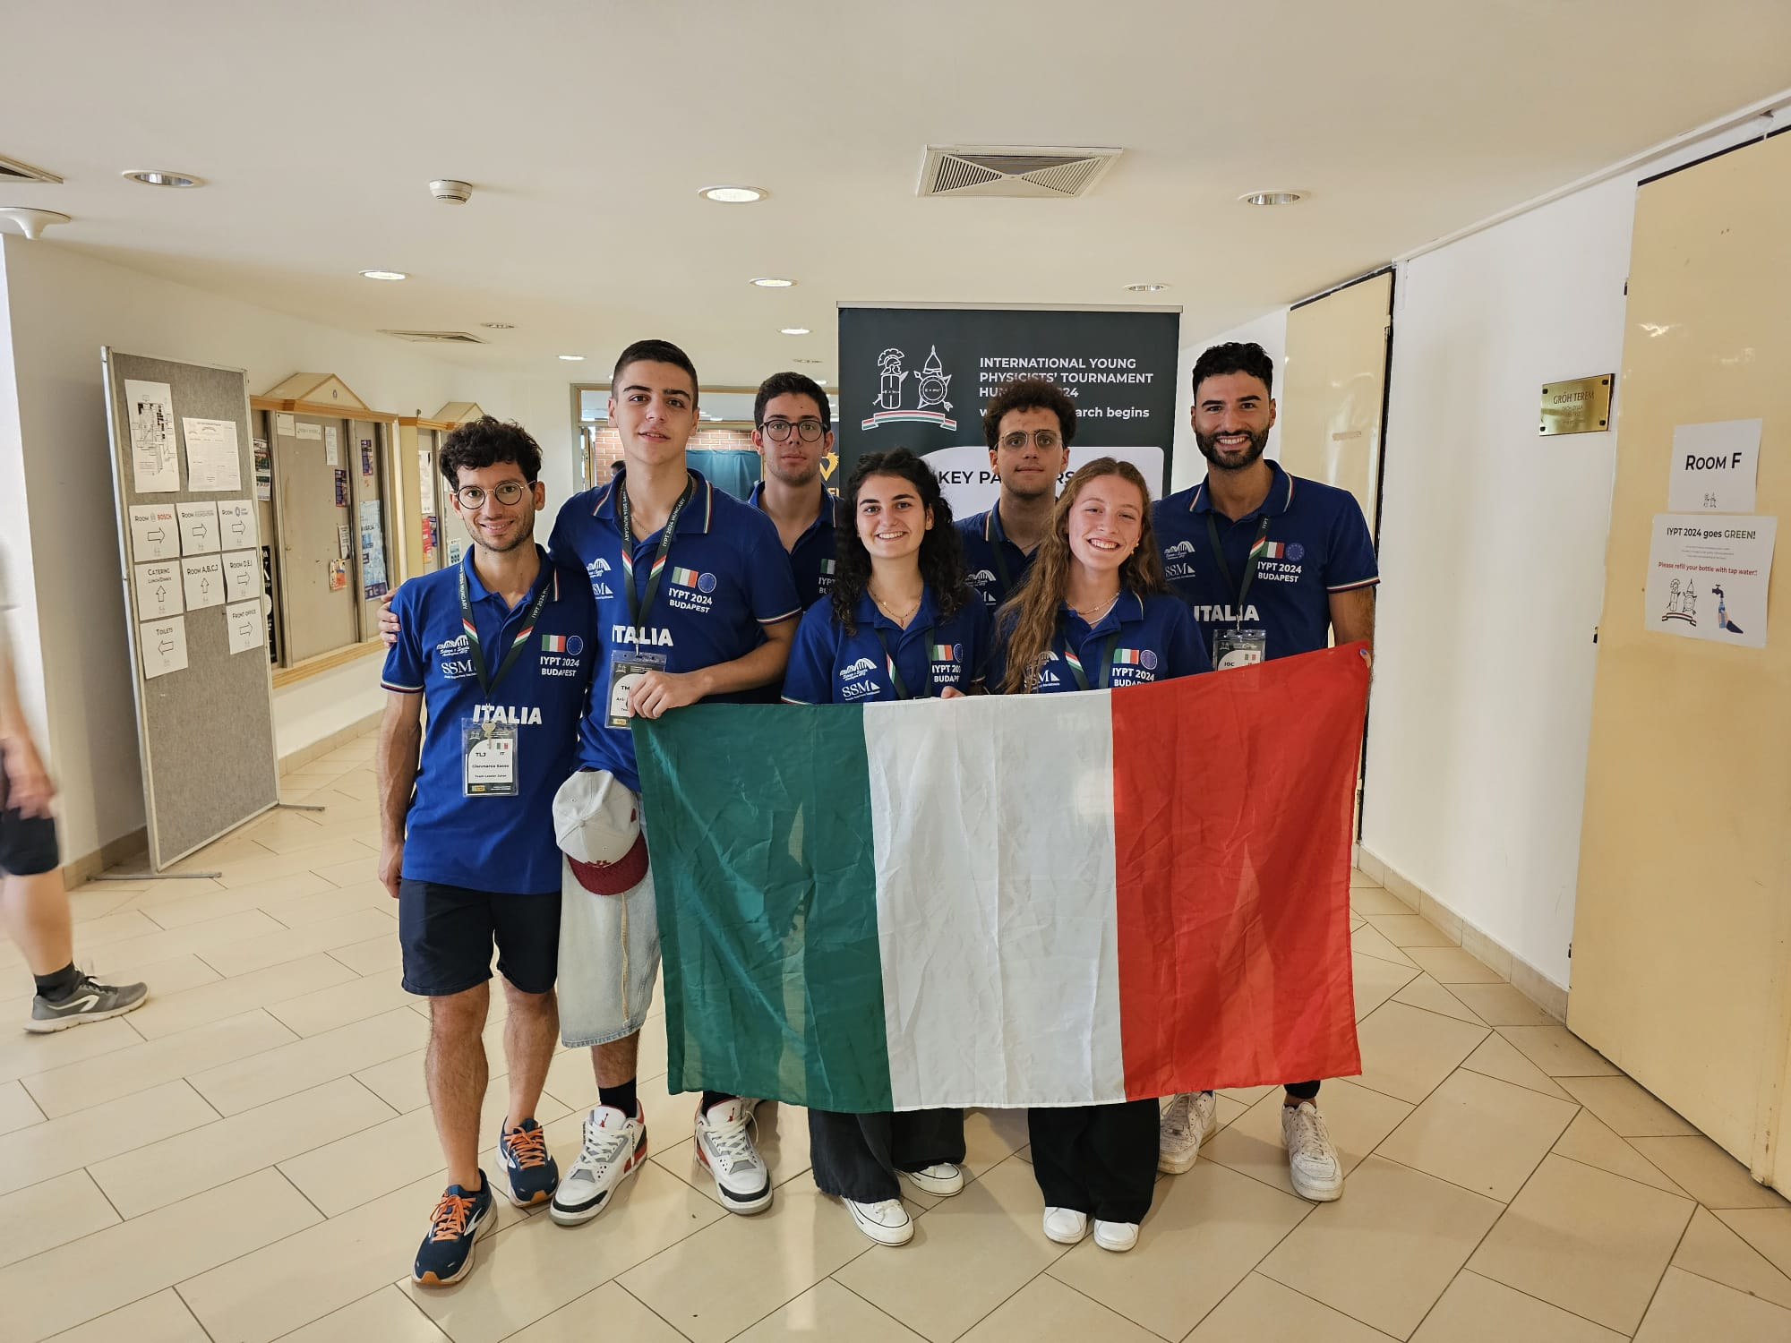
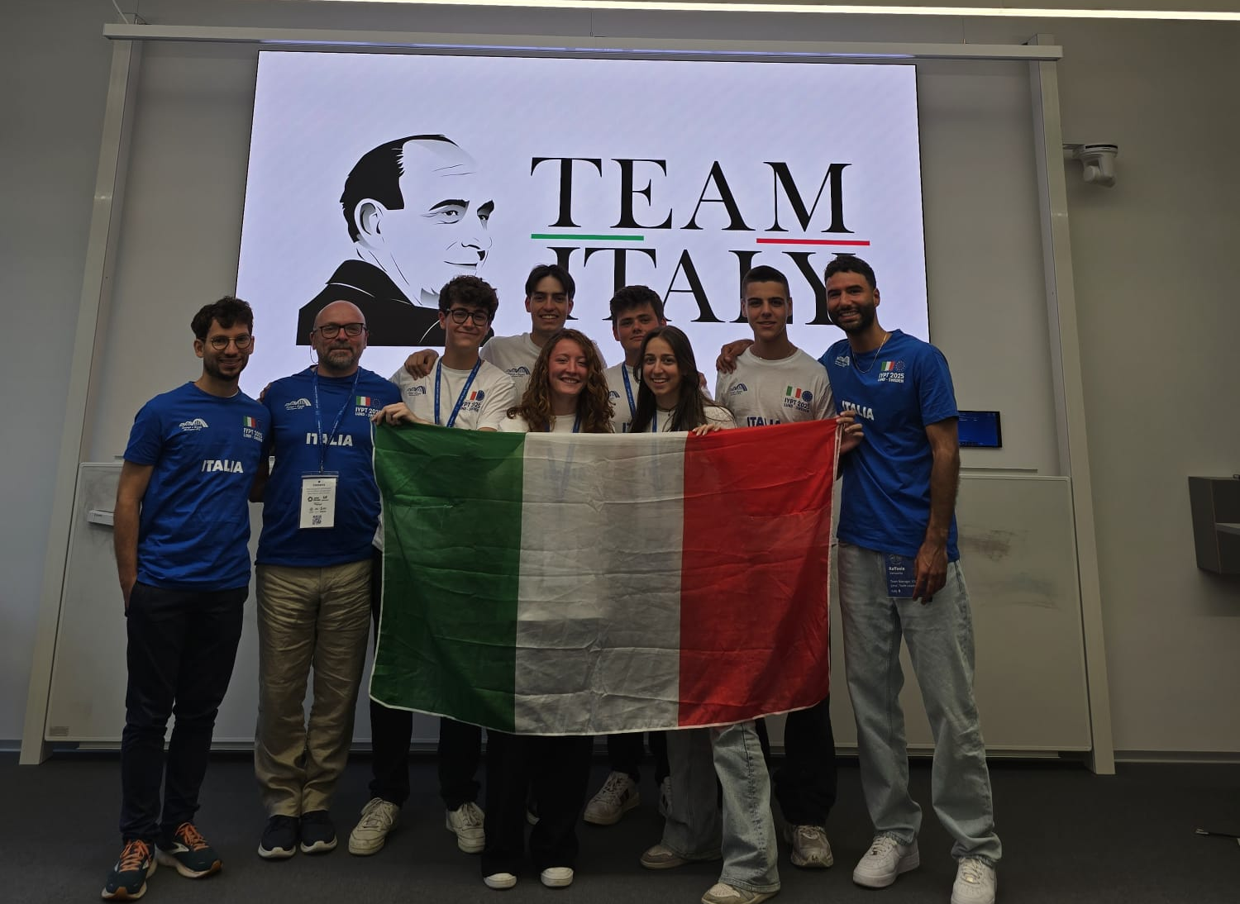
Il mio lavoro
La presentazione che segue è frutto del lavoro a cui mi sono dedicata per quasi l’intero anno scolastico 2023/2024.
Si tratta della risoluzione di uno dei 17 problemi aperti rilasciati dalla competizione International Young Physicists’ Tournament (IYPT) per l’edizione del 2024, competizione conosciuta più semplicemente come Coppa del Mondo di Fisica o Mondiali di Fisica.
In quell’anno infatti l’Italia ha partecipato per la prima volta nella storia, selezionando un team di 5 studenti provenienti da tutt’Italia.
Nel 2024 e nel 2025 io sono stata selezionata come membro del team per rappresentare il nostro Paese in questa competizione.
Ho deciso di inviare proprio questa presentazione perché è lavorando a questo problema che mi sono appassionata al mondo della ricerca e soprattutto alla fisica, indirizzandomi verso un futuro che non avevo mai pensato di poter desiderare prima di allora.
Trovate maggiori informazioni circa la competizione ai seguenti link: https://sites.google.com/view/iyptitalia/ https://www.iypt.org/ https://www.instagram.com/iypt_italia/

Slide 2
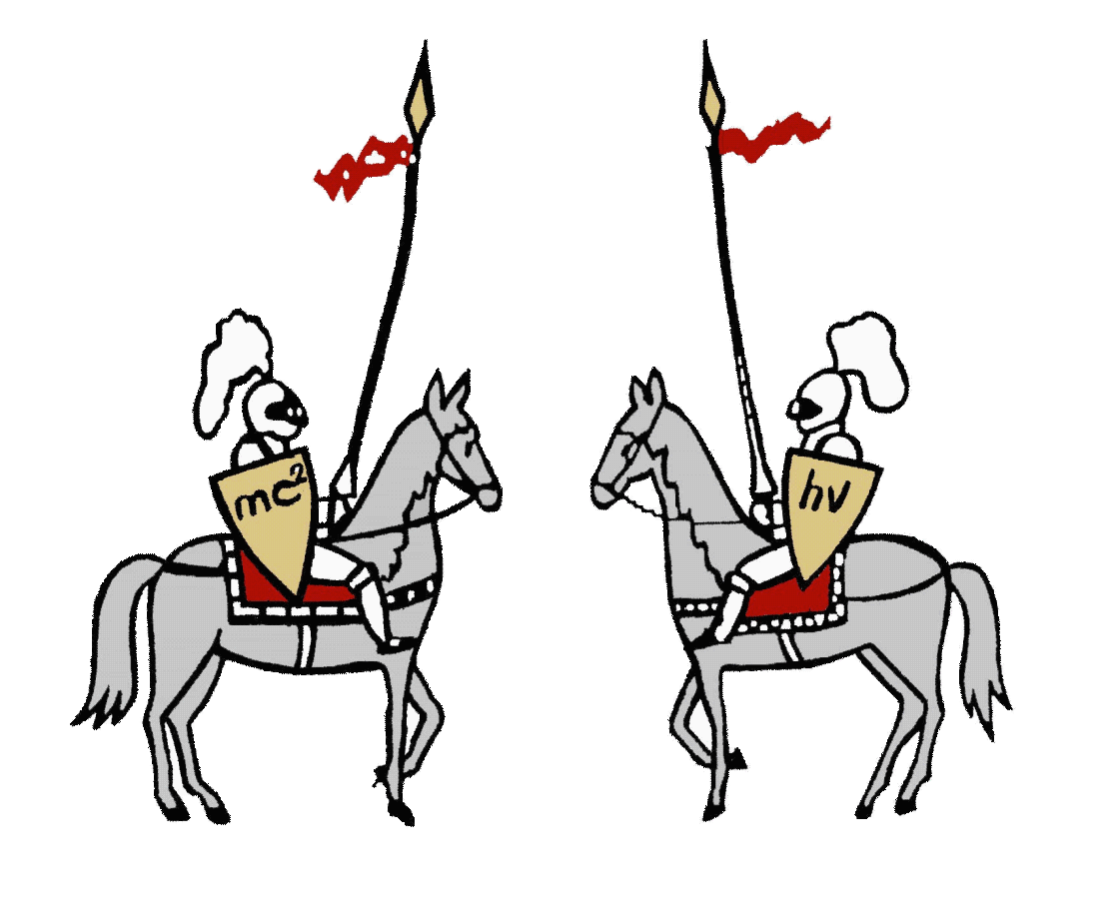

PROBLEMA 11:
PUMPING STRAW
IYPT 2024
Team italy
Angela esposito, 5BO Liceo Giorgio buchner
Docente tutor: raffaele campanile

Slide 3

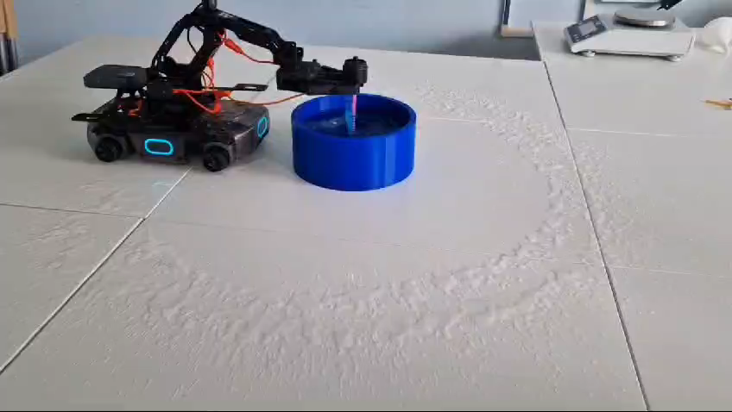
Il problema
È possibile realizzare una semplice pompa idraulica, utilizzando delle cannucce, a forma di triangolo tagliato ai vertici. Quando un triangolo di questo tipo viene parzialmente immerso in acqua con uno dei suoi vertici e ruotato attorno al proprio asse verticale, l'acqua può risalire attraverso la cannuccia.
Analizzare come la geometria e altri parametri rilevanti influenzano la velocità di pompaggio.

Slide 4
Indice
1
Apparato sperimentale e osservazioni:
Apparato sperimentale, osservazioni fenomenologiche, interpretazione teorica
Metodo di calcolo:
Formula velocità di pompaggio
Analisi teorica
Analisi dei parametri:
Velocità di rotazione, angolo di base, lunghezza della cannuccia
Conclusioni
2
3
4
5

Slide 5
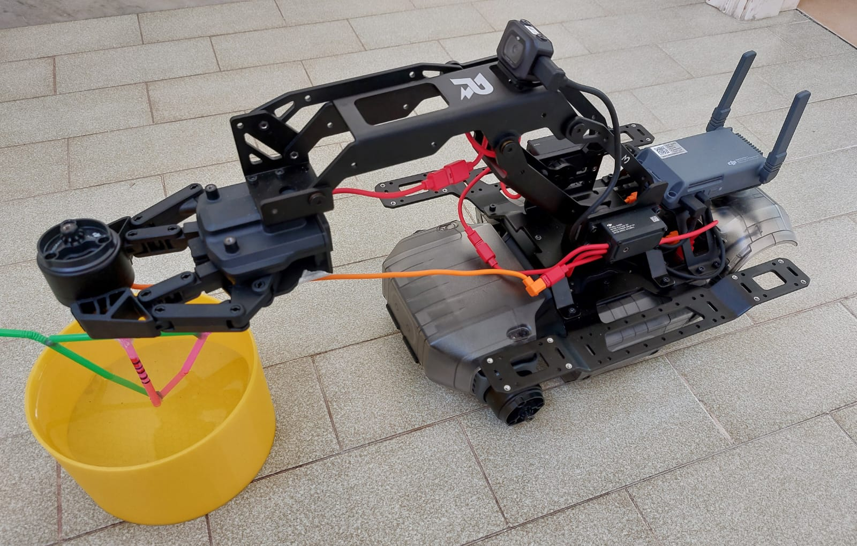
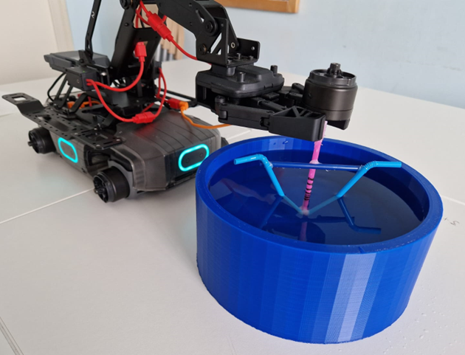

Apparato sperimentale
Robot dji robomaster S1
Contenitore creato con la stampante 3D
Pompa triangolare
Motore del robot dji robomaster S1
Siringa graduata
Bilancia
Motore
Pompa-cannuccia
Contenitore
Dji robomaster S1

Slide 6
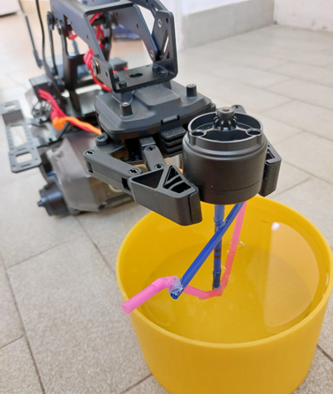
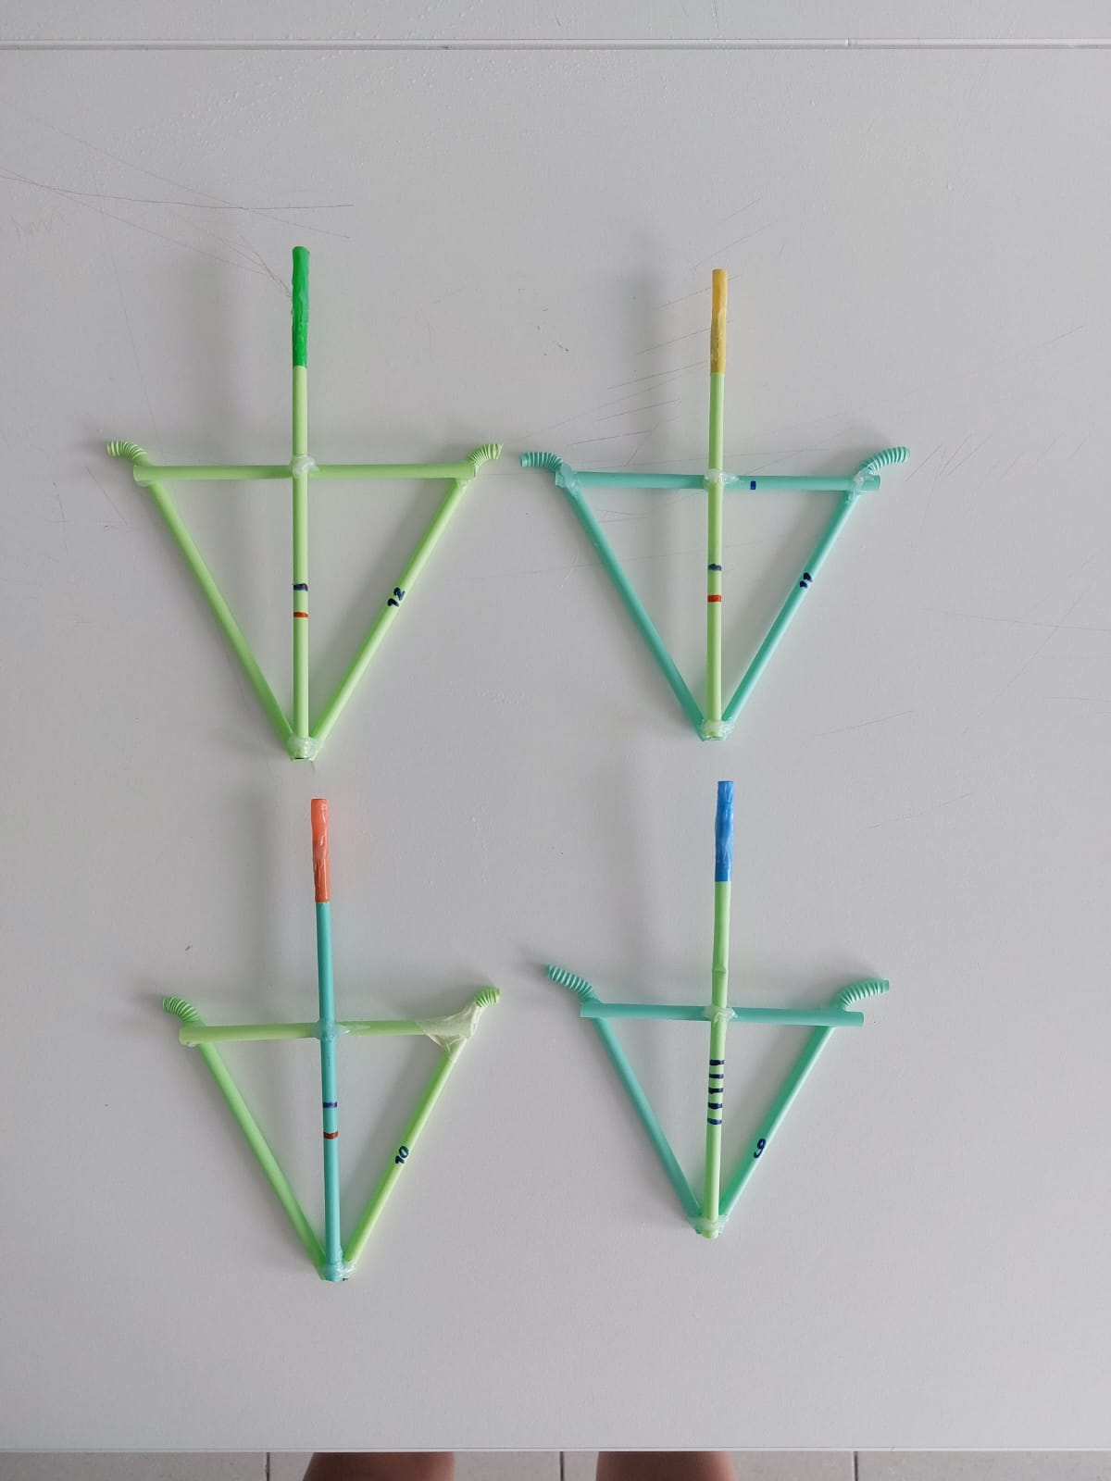
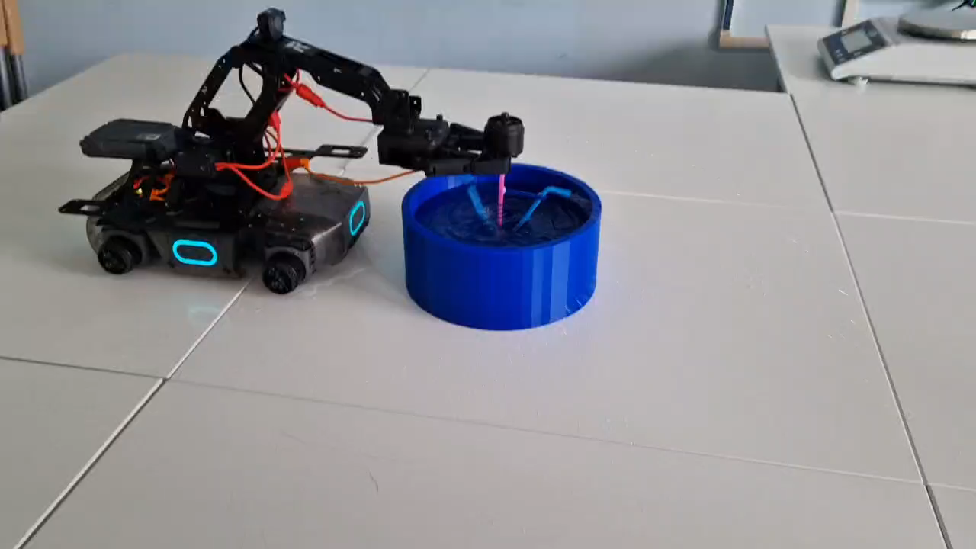
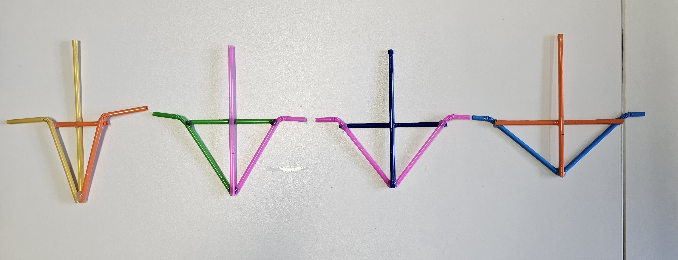
Apparato sperimentale

Slide 7
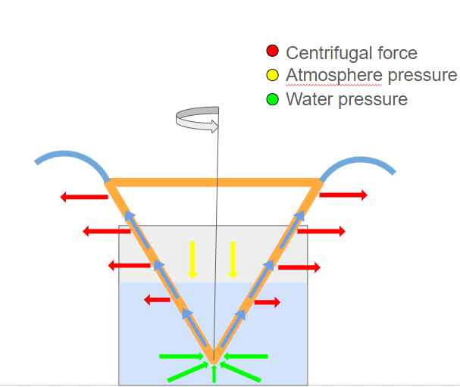
Osservazioni fenomenologiche
Le forze che entrano in gioco sono:
Forza centrifuga
Pressione atmosferica
Pressione dell’acqua
Forza centrifuga
Pressione atmosferica
Pressione dell’acqua

Slide 8
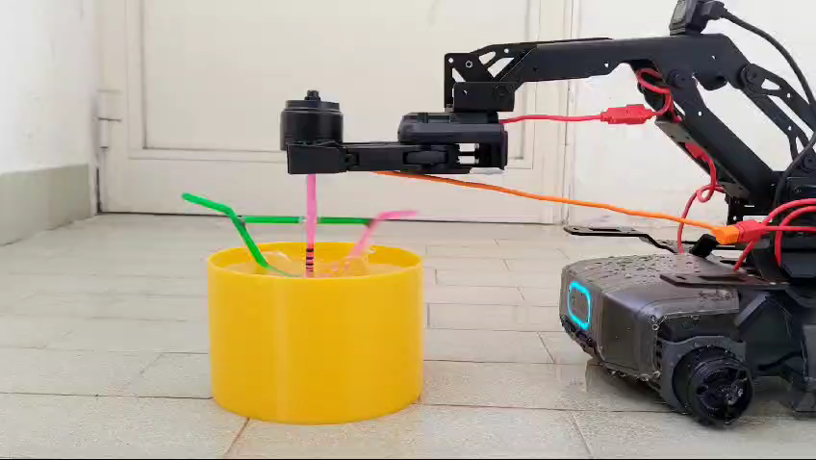
Interpretazioni teoriche
Dopo una breve analisi teorica e alcuni sperimenti esplorativi, ho individuati i seguenti parametri rilevanti:
Velocità di rotazione
Lunghezza della cannuccia
Angolo di base della pompa-cannuccia
Profondità di immersione della pompa
Diametro della cannuccia
Materiale della cannuccia
Fluido utilizzato

Slide 9

Formula velocità di pompaggio
La formula usata per calcolare la velocità di pompaggio è la seguente:
PORTATA VOLUMETRICA
$$v=\frac{Q}{A}$$
AREA DI FLUSSO

Slide 10
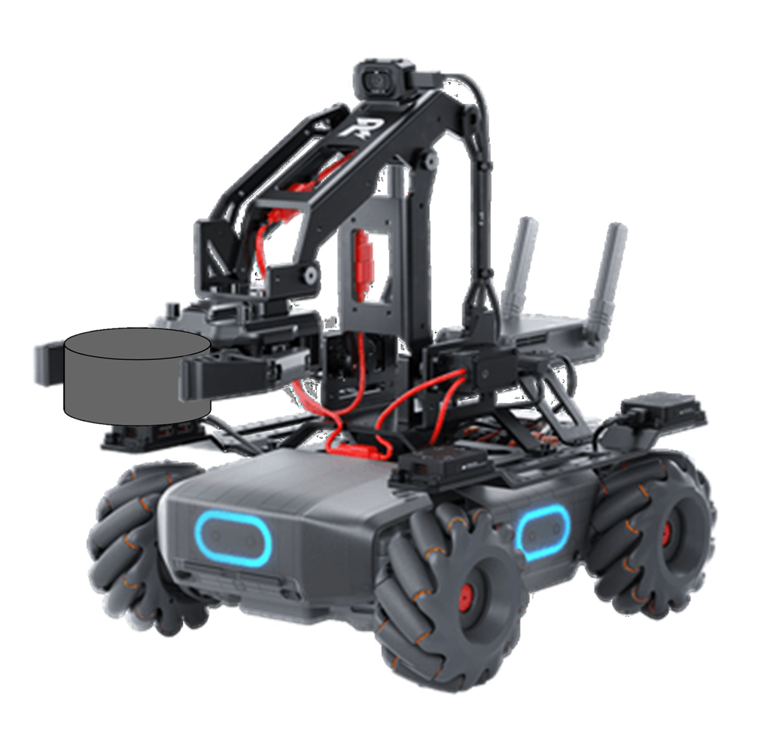
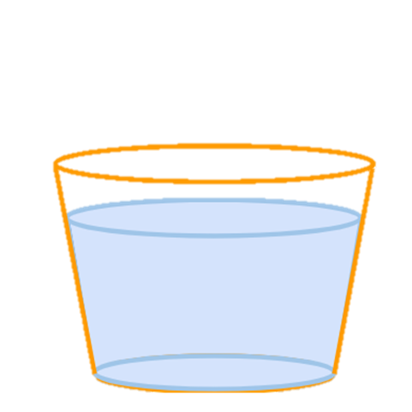
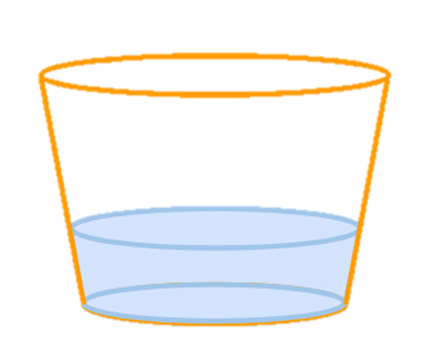
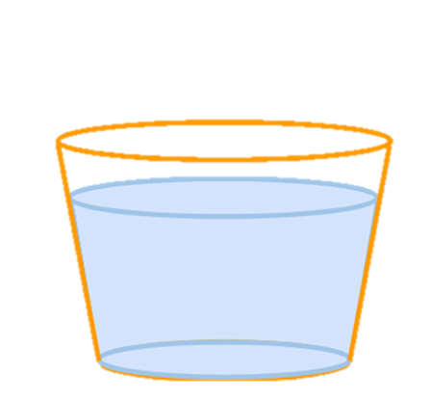

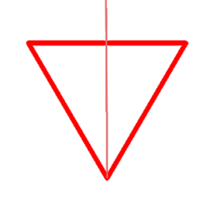





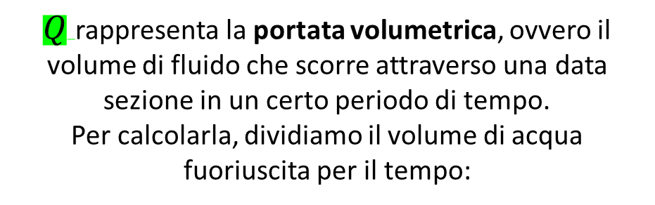
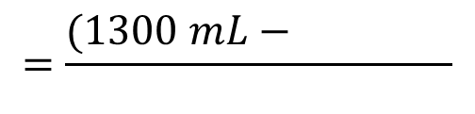
Formula velocità di pompaggio
La formula usata per calcolare la velocità di pompaggio è la seguente:
PORTATA VOLUMETRICA
$$v=\frac{Q}{A}$$
$Q$rappresenta la portata volumetrica, ovvero il volume di fluido che scorre attraverso una data sezione in un certo periodo di tempo.
Per calcolarla, dividiamo il volume di acqua fuoriuscita per il tempo:
$$Q=\frac{(V_{i}−V_{f})}{t}$$
$$980 mL)$$
$$=\frac{(1300 mL− }{}$$
$$10 s$$

Slide 11

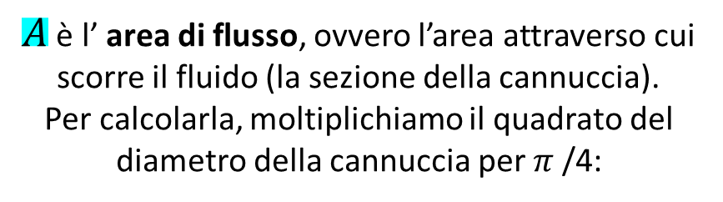
Formula velocità di pompaggio
La formula usata per calcolare la velocità di pompaggio è la seguente:
AREA DI FLUSSO
$$v=\frac{Q}{A}$$
$A$ è l’ area di flusso, ovvero l’area attraverso cui scorre il fluido (la sezione della cannuccia).
Per calcolarla, moltiplichiamo il quadrato del diametro della cannuccia per $π$/4:
$$A=d^{2}×\frac{π}{4}$$

Slide 12


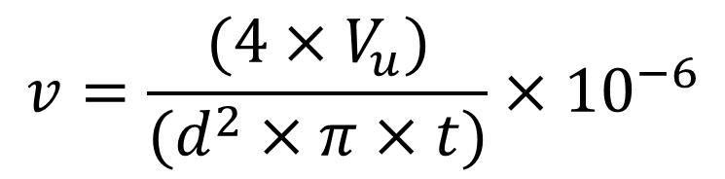

Formula SPERIMENTALE velocità di pompaggio
$$v=\frac{Q}{A}$$
$$Q=\frac{(V_{i}−V_{f})}{t}$$
$$A=d^{2}×\frac{π}{4}$$
$$v=\frac{(4×V_{u})}{(d^{2}×π×t)}×{10}^{−6}$$

Slide 13
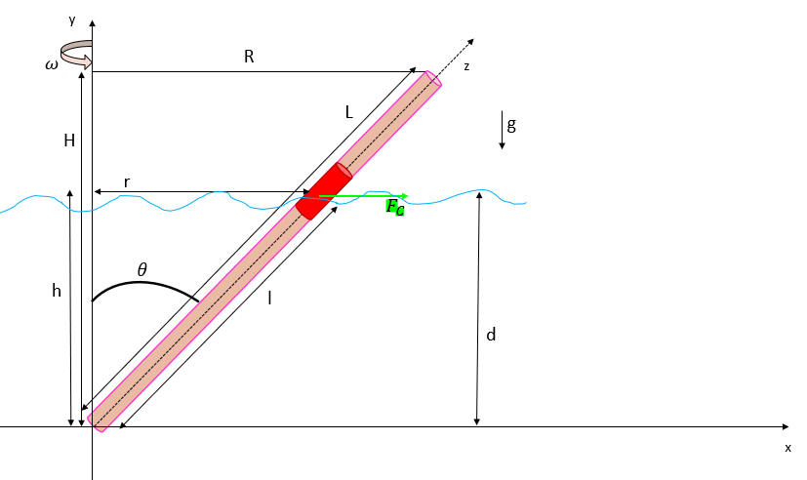
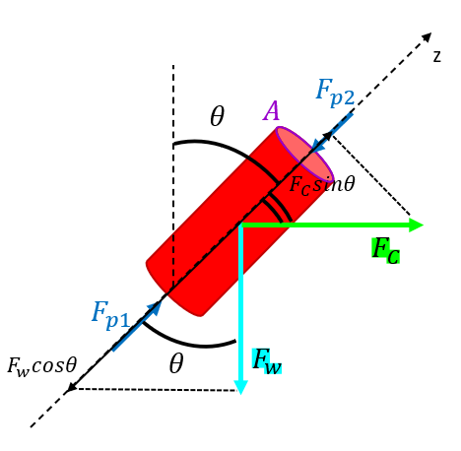
Analisi teorica degli esperimenti
Volume di acqua:
F_{p1} e F_{p2} sono le forze dovute alla pressione
Fc è la forza centrifuga
Fw è la forza peso
0

Slide 14
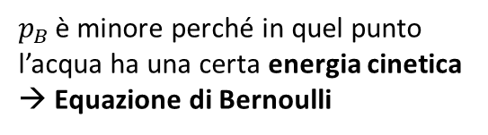



Analisi teorica degli esperimenti
$p_{B }$è minore perché in quel punto l’acqua ha una certa energia cinetica → Equazione di Bernoulli
$$p_{A}>p_{B}$$
→ La differenza di pressione fa entrare l’acqua all’interno della cannuccia
$$A$$
$$B$$
0

Slide 15
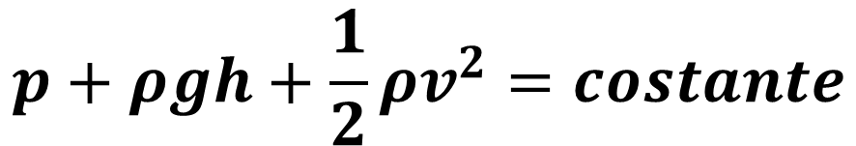
Analisi teorica degli esperimenti
Equazione di Bernoulli
$$p+ρgh+\frac{1}{2}ρv^{2}=costante$$
ENERGIA PER UNITÀ DI VOLUME
ENERGIA CINETICA PER UNITÀ DI VOLUME
ENERGIA POTENZIALE GRAVITAZIONALE PER UNITÀ DI VOLUME

Slide 16
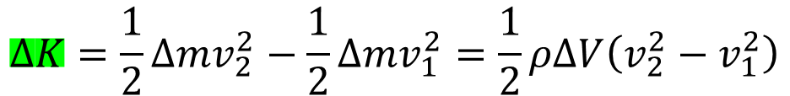


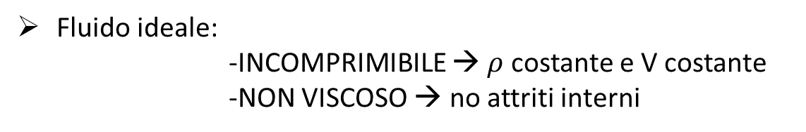
Analisi teorica degli esperimenti
Equazione di Bernoulli
Fluido ideale:
-INCOMPRIMIBILE → $ρ$ costante e V costante
-NON VISCOSO → no attriti interni
Conservazione dell’energia meccanica:
$$L_{tot}=∆U+∆K=L_{p}$$
$$L_{p}=p_{1}∆V_{1}−p_{2}∆V_{2}=(p_{1}−p_{2})∆V$$
Il lavoro compiuto su una porzione di fluido
è il lavoro compiuto dalla PRESSIONE in ciascuna regione.
$$∆U=∆mg\left(h_{2}−h_{1}\right)=ρ∆Vg(h_{2}−h_{1})$$
$$∆K=\frac{1}{2}∆mv_{2}^{2}−\frac{1}{2}∆mv_{1}^{2}=\frac{1}{2}ρ∆V\left(v_{2}^{2}−v_{1}^{2}\right)$$

Slide 17
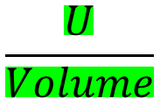
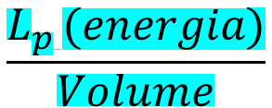
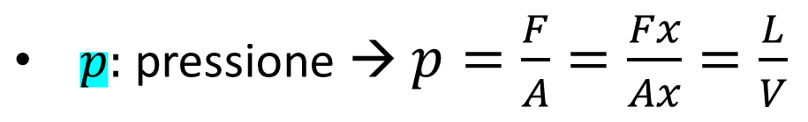
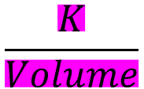
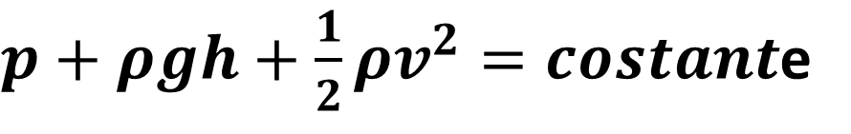
Analisi teorica degli esperimenti
Equazione di Bernoulli
$p+ρgh+\frac{1}{2}ρv^{2}=costant$e
$p:$ pressione → $p=\frac{F}{A}=\frac{Fx}{Ax}=\frac{L}{V}$
$$\frac{L_{p }(energia)}{Volume}$$
$ρgh:densità×g ×altezza$→ $ρgh=\frac{m}{V}×gh=\frac{mgh}{V}$
$$\frac{U}{Volume}$$
$\frac{1}{2}ρv^{2}: \frac{1}{2}×densità×{velocità}^{2}$ → $\frac{1}{2}ρv^{2}=\frac{1}{2}×\frac{m}{V}×v^{2}=\frac{mv^{2}}{2V}$
$$\frac{K}{Volume}$$

Slide 18

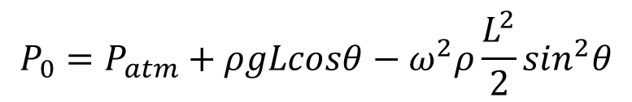
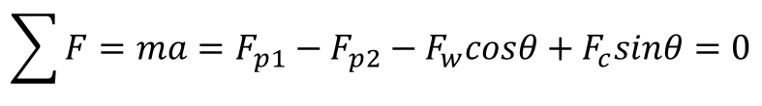
Analisi teorica degli esperimenti
Seconda legge di Newton (assumiamo che la velocità del fluido nella cannuccia sia costante):
$$\sum{F=ma=F_{p1}−F_{p2}−F_{w}cosθ+F_{c}sinθ=0}$$
$$P1A−P2A−mgcosθ+ω^{2}rmsinθ=0$$
$$P_{0}=P_{atm}+ρgLcosθ−ω^{2}ρ\frac{L^{2}}{2}\sin^{2}θ$$
Legge di Stevino con un angolo $θ$
Velocità di rotazione →Non si tratta di un fluido idrostatico, quindi abbiamo anche la presenza del teorema di Bernoulli

Slide 19
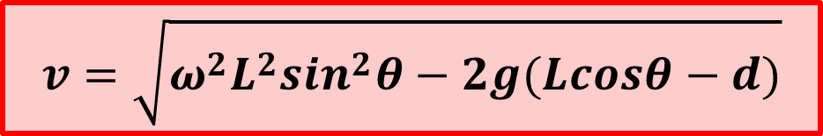

Formula TEORICA della velocità di pompaggio
$$v^{2}=ω^{2}R^{2}−2g(H−d)$$
$$v^{2}=ω^{2}L^{2}\sin^{2}θ−2g(Lcosθ−d)$$
$$v=\sqrt{ω^{2}L^{2}\sin^{2}θ−2g(Lcosθ−d)}$$
Formula predittiva della velocità di pompaggio

Slide 20
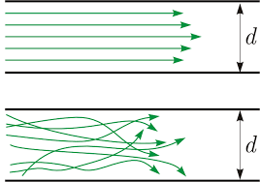
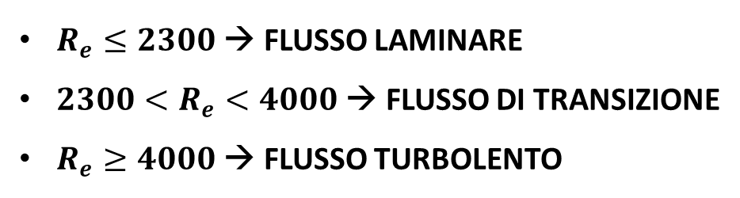
Analisi teorica degli esperimenti
Numero di Reynolds
Ho verificato che regime del flusso dell’acqua all’interno della cannuccia sia laminare:
Flusso laminare:
$R_{e}≤2300$ → FLUSSO LAMINARE
${2300<R}_{e}<4000$ → FLUSSO DI TRANSIZIONE
$R_{e}≥4000$ → FLUSSO TURBOLENTO
Flusso turbolento:

Slide 21




Analisi teorica degli esperimenti
Numero di Reynolds
$$R_{e}=\frac{ρ×r×v}{\text{η}}$$
$$v_{c}=R_{e}×\frac{\text{η}}{ρ×r}$$
$$v_{c}=9,2m/s$$
Densità
Raggio della cannuccia
Velocità del fluido
Viscosità dinamica
$$v_{MAX}=2 m/s$$

Slide 22

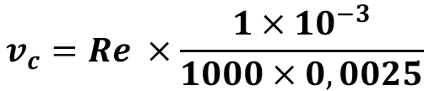




Analisi teorica degli esperimenti
Numero di Reynolds
$$R_{e}=\frac{ρ×r×v}{\text{η}}$$
$$v_{c}=R_{e}×\frac{\text{η}}{ρ×r}$$
$$v_{c}=Re ×\frac{{1×10}^{−3}}{1000×0,0025}$$
$$v_{c}=9,2 m/s$$
$$v_{c}>v_{MAX}→$$
$$v_{c}>2m/s$$
Essendo la velocità limite calcolata maggiore della velocità sperimentale massima registrata, ci troviamo in un caso di flusso laminare e la velocità del fluido nella cannuccia è costante.

Slide 23
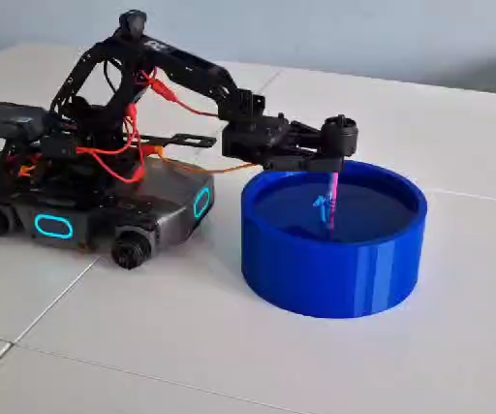
VELOCITÀ DI ROTAZIONE
Il primo parametro che ho analizzato è quello della velocità di rotazione, analizzando la variazione della velocità di pompaggio in funzione di diverse velocità di rotazione
Parametri fissati:
Volume iniziale = 1300 mL
Diametro della cannuccia = 0,5 cm
Profondità di immersione = 6 cm
Lunghezza della cannuccia = 9 cm
Angolo di base = 30°
Materiale della cannuccia = plastica

Slide 24
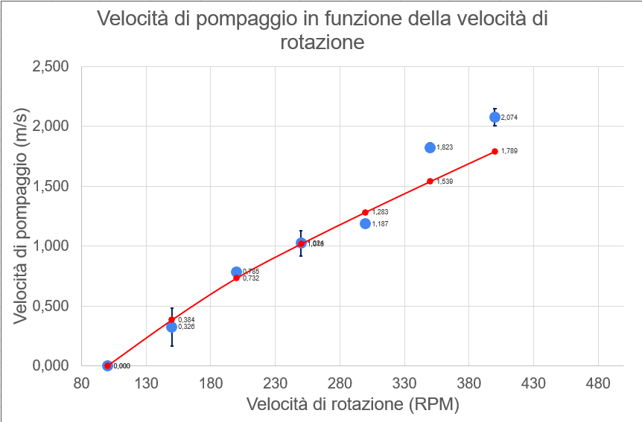
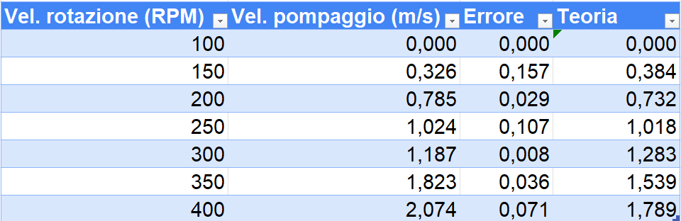
VELOCITÀ DI ROTAZIONE
Dal grafico possiamo vedere che la velocità di pompaggio aumenta all’aumentare della velocità di rotazione.
*Ho effettuato 3 misurazioni per ciascun punto

Slide 25

ANGOLO DI BASE
Ho costruito diverse pompe con angoli di base differenti e ho analizzato come varia la velocità di pompaggio al variare dell’angolo.
Parametri fissati:
Volume iniziale= 2950 mL
Velocità di rotazione= 150 RPM
Diametro cannuccia = 0,5 cm
Lunghezza della cannuccia = 9 cm
Profondità di immersione = 3,5 cm
Tempo = 15 s
Materiale della cannuccia = plastica
20°
30°
40°
50°

Slide 26


ANGOLO DI BASE
L’angolo mostra che la velocità di pompaggio aumenta all’aumentare dell’ampiezza dell’angolo.

Slide 27


LUNGHEZZA DELLA CANNUCCIA
Ho analizzato la variazione della velocità di pompaggio realizzando diverse pompe con lati di lunghezze differenti.
Parametri fissati:
Volume iniziale = 1300 mL
Velocità di rotazione= 150 RPM
Profondità di immersione = 6 cm
Angolo di base = 30°
Tempo = 15 s
Diametro della cannuccia = 0,5 cm
Materiale della cannuccia = plastica
9 cm
10 cm
11 cm
12 cm

Slide 28


LUNGHEZZA DELLA CANNUCCIA
Possiamo vedere che la velocità di pompaggio decresce all’aumentare della lunghezza della cannuccia.

Slide 29
Conclusioni
1) Ho ideato e costruito un apparato sperimentale che riproducesse il fenomeno richiesto dal problema
2) Dopo aver analizzato alcuni parametri importanti, abbiamo visto che la velocità di pompaggio aumenta in alcune condizioni come:
    L’aumento della velocità di rotazione
    L’aumento dell’ampiezza dell’angolo di base del triangolo
    La diminuzione della lunghezza della cannuccia
3) Infatti, secondo la nostra formula teorica, la velocità di pompaggio dipende da:
    Velocità di rotazione
    Angolo alla base
    Lunghezza della cannuccia
    Profondità di immersione

Slide 30

Grazie per la vostra attenzione!
IYPT 2024
Team italy
Angela esposito

